Slide 1
VAŽNO OBAVEŠTENJE
Kokolvijum iz predmeta rekreacija će biti održan u petak 11.12. u 11:20h u amfiteatru škole
Obe grupe imaju kolokvijum u isto vreme
Ovaj termin važi ako trenutne mere ostanu na snazi
Ako dođe do nekih promena, bićete na vreme obavešteni
Na kolokvijum OBAVEZNO poneti MASKE
Studenti koji ne budu imali maske, neće moći da prisustvuju kolokvijumu

Slide 2
ORGANIZOVANO FIZIČKO VEŽBANJE

Slide 3
Organizovano fizičko vežbanje (organizovana fizička aktivnost) podrazumeva da postoji plan i program rada po kom se sprovode aktivnosti
Ovakav način rada podrazumeva usmerenost ka određenom cilju, ali naglašava da se sprovodi u određenoj formi u kojoj: postoji struktura, primenjuju se različite metode u radu, koriste se sprave i rekviziti, određuje se vreme rada itd.
Podrazumeva se da osoba koja sprovodi ovakve sadržaje poseduje potrebna znanja i veštine
Organizovano fizičko vežbanje se najčešće sprovode u sportskom klubu ili organizaciji i vaspitno-obrazovnoj ustanovi

Slide 4
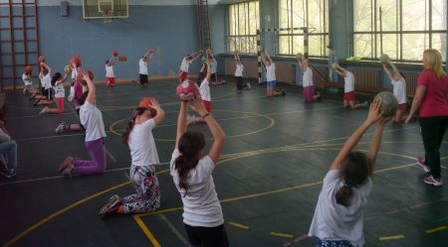
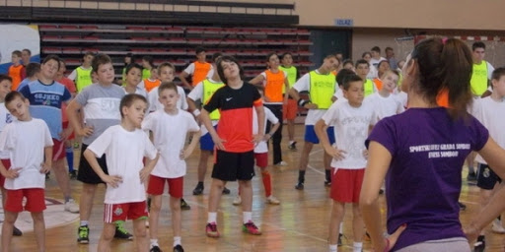

Slide 5
Organizovane fizičke aktivnosti u predškolskoj ustanovi
Programirano vežbanje se definiše kao upravljanje procesom vežbanja, odnosno transformacijama pojedinih dimenzija psihosomatskog statusa učesnika, primenom odgovarajućih programa koji su usklađeni sa zdravstvenim stanjem, motoričkim i funkcionalnim sposobnostima samih učesnika
Jedan od bitnijih uslova za dobar zdravstveni status deteta jeste da se dete kreće
Deca predškolskog i mlađeg školskog uzrasta svoje kretne aktivnosti najčešće ostvaruju u porodici i u vaspitno-obrazovnoj ustanovi
Usmerena aktivnost, što podrazumeva planiranu i programiranu aktivnost, svojim sadržajem utiče na formiranje celokupne ličnosti deteta

Slide 6
Fizičko vaspitanje obuhvata sva tri domena (kognitivni, afektivni i psihomotorni)
Pored navedenog se ne sme izostaviti biološko-antropološki (pravilan rast, razvoj i funkcionisanje organizma) i zdravstveno-higijenski značaj fizičkog vežbanja (jačanju organizma, učvršćivanju zdravlja, prevenciji bolesti, pravilnom držanju tela, prihvatanju higijenskih navika)
Telesne aktivnosti u vaspitno-obrazovnoj ustanovi mogu biti usmerene na: obogaćivanje motoričkih veština, razvoj motoričkih sposobnosti, aktivnu pauzu posle nekih statičnih aktivnosti, prevenciju od pojave različitih deformiteta ili pak u korelaciji sa nekim drugim aktivnostima (aktivnosti u prirodi, muzičke aktivnosti, upoznavanje okoline ili saobraćajnih pravila itd.)

Slide 7
Usmerena telesna aktivnost
Usmerena telesna aktivnost je specifična u odnosu na ostale aktivnosti koje se sprovode u vrtiću
Ta specifičnost se ogleda u tome što se sadržajem može uticati na poboljšanje zdravstvenog statusa i razvoj kognitivnog, afektivnog i psihomotornog domena dece
Najodgovornija osoba za stvaranje pozitivnog ambijenta je vaspitač koji u ravnotežu postavlja disciplinu na aktivnostima i opuštenu atmosferu, vrši odabir sadržaja i metoda rada i svojim ponašanjem je uzor deci
Značajnost se pre svega ogleda u usmerenosti na: razvoj motoričkih sposobnosti, sticanju znanja, veština i navika
Sadržaj ovih aktivnosti su: osnovni oblici kretanja (hodanje, trčanje, skakanje, puzanje itd.), gimnastičke vežbe (kolut napred, kotrljanje oko uzdužne ose tela, hodanje po klupi itd.), atletske vežbe (visoki skip, niski skip, skok udalj iz mesta, skok udalj iz zaleta, skok uvis iz kosog zaleta itd.), aktivnosti sa rekvizitima (koriste se: lopte, obručevi, kanapi, vrećice, baloni itd.), vežbe uz muziku, hvatalice i pokretne igre

Slide 8
Organizaciona struktura usmerenih telesnih aktivnosti je sadržana iz četiri dela.
Uvodni deo služi za postepeno uvođenje dece u aktivnosti i traje oko 10% ukupnog vremena.
Trajanje pripremnog dela, u kojem se sprovode vežbe oblikovanja, oko 20% ukupnog vremena. Ovaj deo aktivnosti služi za pravilno formiranje organizma (formiranje tela), usavršavanje kretnih sposobnosti (formiranje kretanja) i pripremu lokomotornog aparata za povećane napore u glavnom delu.
Trajanje glavnog dela aktivnosti je od 50 do 60% od ukupnog vremena. Glavni deo aktivnosti se može podeliti na A deo (sprovode se sadržaji koje se tiču jedinice usmerenih telesnih aktivnosti i u zavisnosti od tipa uči se ili uvežbava) i B deo (sprovode se sadržaji koji bi trebali da psihofizičke sposobosti podignu na najviši nivo).
Završni deo aktivnosti se sprovodi oko 10% ukupnog vremena, a glavni cilj je da se organizam smiri i dovede u približno isto stanje kakvo je bilo na početku aktivnosti.
Trajanje usmerenih telesnih aktivnosti zavise od uzrasne grupe, a ne duže od 40 minuta.

Slide 9
Uvodni deo časa
  Hvatalice ili neki jednostavniji poligoni
Pripremni deo časa
  Vežbe oblikovanja
Glavni deo časa
  Usmerene telesne aktivnosti (obučavanje nekih novih elemenata ili kroz razne poligone uvežbavanje prethodno naučenih)
  Na kraju ovog dela časa, deci se može dati takmičenje gde će primeniti prethodno naučene elemente
Završni deo časa
  Igre niskog intenziteta ili vežbe istezanja

Slide 10
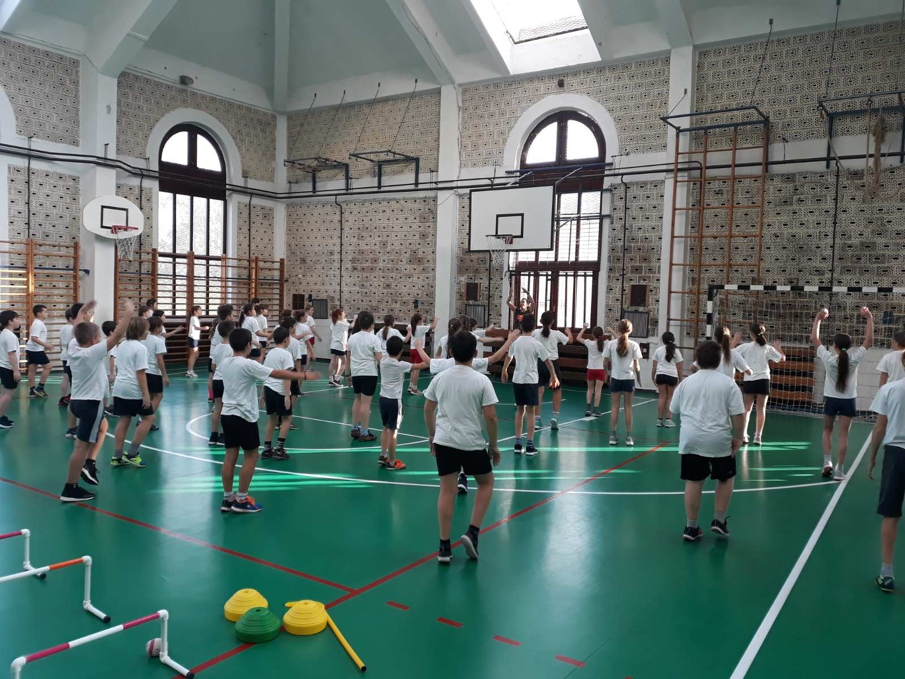
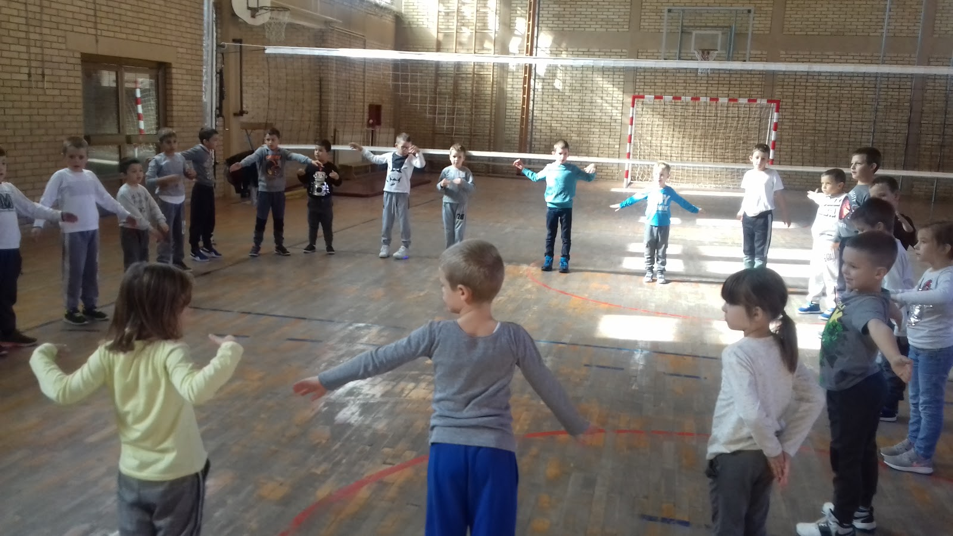

Slide 11
Jutarnje telesno vežbanje
Telesne aktivnosti u ovakvoj formi se organizuju svakodnevno posle okupljanja dece u vrtiću
Cilj ovakvog vežbanja je da se deca razbude i podstakne funkcionalnost organizma (kardiovaskularni i respiratorni sistem, lokomotorni aparat i sl.)
Poželjno je ove aktivnosti upražnjavati na otvorenom (dvorište ili terasa), ukoliko postoje mogućnosti i vremenski uslovi za to
Trajanje zavisi od uzrasta i iznosi od pet do deset minuta i intenzitet ne sme biti visok
Telesno – rekreativna pauza
Glavni cilj telesno-rekreativne pauze koji podrazumeva da se sadržajem (specifičnim za fizičko vaspitanje i sport) osveži i regeneriše organizam, poboljša raspoloženje, deca motivišu za dalji rad itd.
Telesna rekreacija se u vrtiću sprovodi posle ili za vreme aktivnosti koje su pretežno statične i monotone
Trajanje je oko pet minuta i nije obavezno da se sprovodi svakodnevo

Slide 12
Šetnja
Šetnja bi trebala da se upražnjava što češće u vrtićima koji nemaju prostorne uslove
Ukoliko u vrtićima postoje adekvatni prostorni uslovi za organizovanje drugih formi telesnih aktivnosti, preporučuje se upražnjavanje šetnje najmanje jednom nedeljno, što opet zavisi od vremenskih prilika.
Glavni ciljevi se odnose na: povećanje izdržljivosti u pešačenju, stimulaciju kardiovaskularnog i respiratornog sistema, lokomotornog aparata itd
Šetnja se može sprovoditi u urbanim sredinama (pešačke staze, šetališta itd.) ili u prirodi (parkovi i šume)
Šetnja ne mora biti jednolična, jer se mogu primenjivati razni oblici kretanja (hodanje na: prstima, petama, sa visokim podizanjem nogu, brzo hodanje, lagano trčanje itd.) i proste igre (za razvoj: ravnoteže, koordinacije, gipkosti itd.)
Uz uvažavanje navedenih faktora, orijentaciona dužina bi trebala da bude od 1.000 m do 3.000 m, odnosno trajanje od petnaest do četrdeset minuta
Pri tome se mora voditi računa o pauzi, koja može biti pasivna (odmor na nekom mestu) i aktivna (ukoliko se uspori kretanje)

Slide 13
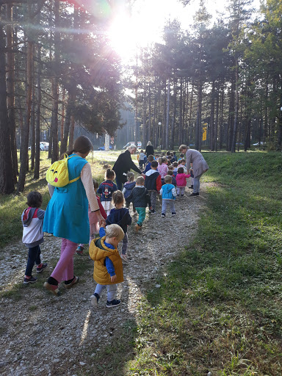
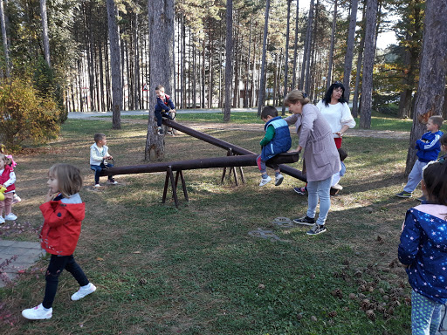

Slide 14
Izlet
Jedna od formi fizičkog vaspitanja u vaspitno-obrazovnom sistemu je izlet, koji se sprovodi u prirodi van mesta stanovanja
Za predškolski uzrast se ne preporučuje velika udaljenost odredišta izleta, jer deca nisu navikla na duga putovanja
Izleti se najčešće organizuju za decu starije i pripremne grupe i to poludnevni izleti (izvode se između dva glavna obroka) i celodnevni (traju oko deset časova i potrebno je obezbediti obrok)
Telesno – ritmička aktivnost
Dečja reakcija na izazvane emocije se manifestuju pokretom
Iz tog razloga se ova forma rada nameće kao najbolje rešenje da se spoje telesne i muzičke aktivnosti
U ovoj formi fizičkog vaspitanja se mogu upražnjavati: dečji plesovi, pokretne igre i koreografije uz muziku
Кroz ove aktivnosti se: razvijaju motoričke sposobnosti, obogaćuju motoričke veštine i formira pravilno držanje tela, ali je njihova uloga pre svega usmerena na: kreativno izražavanje pokretom, razvijanje osećaja za ritam i tempo i adekvatnu manifestaciju pokreta uz muziku

Slide 15
Pokretna igra
Ograničavajući faktori organizacije igre su: uzrast dece, prostor, rekviziti, predviđeno vreme za igru, složenost igre itd.
Кada se igra sprovodi u okviru neke druge forme rada (npr. usmerenih telesnih aktivnosti ili jutarnjeg telesnog vežbanja), najčešće se biraju igre koje su deca već upražnjavala
Na usmerenim telesnim aktivnostima se igra bira u zavisnosti od dela u strukturi, jer se ona mora vezivati za ciljeve i zadatke tog dela
U uvodnom i glavnom delu se biraju dinamičnije, dok se u završnom upražnjavaju smirujuće i opuštajuće igre
Ona se u vrtiću može sprovoditi na početku dana, radi razbuđivanja i motivacije za dalji rad, kao i tokom dana ukoliko se pojavi zasićenje u radu
Takođe je preporučljivo da se sprovodi na otvorenom (npr. u dvorištu ili parku)
Zbog uzrasta i fizičkih mogućnosti dece, ove igre se upražnjavaju u olakšanim uslovima (manji tereni za igru, niže postavljen koš u košarci, niže postavljena mreža u odbojci itd.), sa pojednostavljenim pravilima i prilagođenim rekvizitima (lakše lopte, manji reketi za tenis ili badminton itd.)

Slide 16
Zadatak:
  Šta predstavlja organizovano fizičko vežbanje?
  Koje su karakteristike usmerene telesne aktivnosti?
  Kakva je organizaciona struktura časa i koliko čas najviše može da traje?
  Na osnovu karakteristika usmerenih aktivnoti i ciljeva svakog dela časa, osmisliti jedan čas fizičkog vaspitanja

